Slide 1
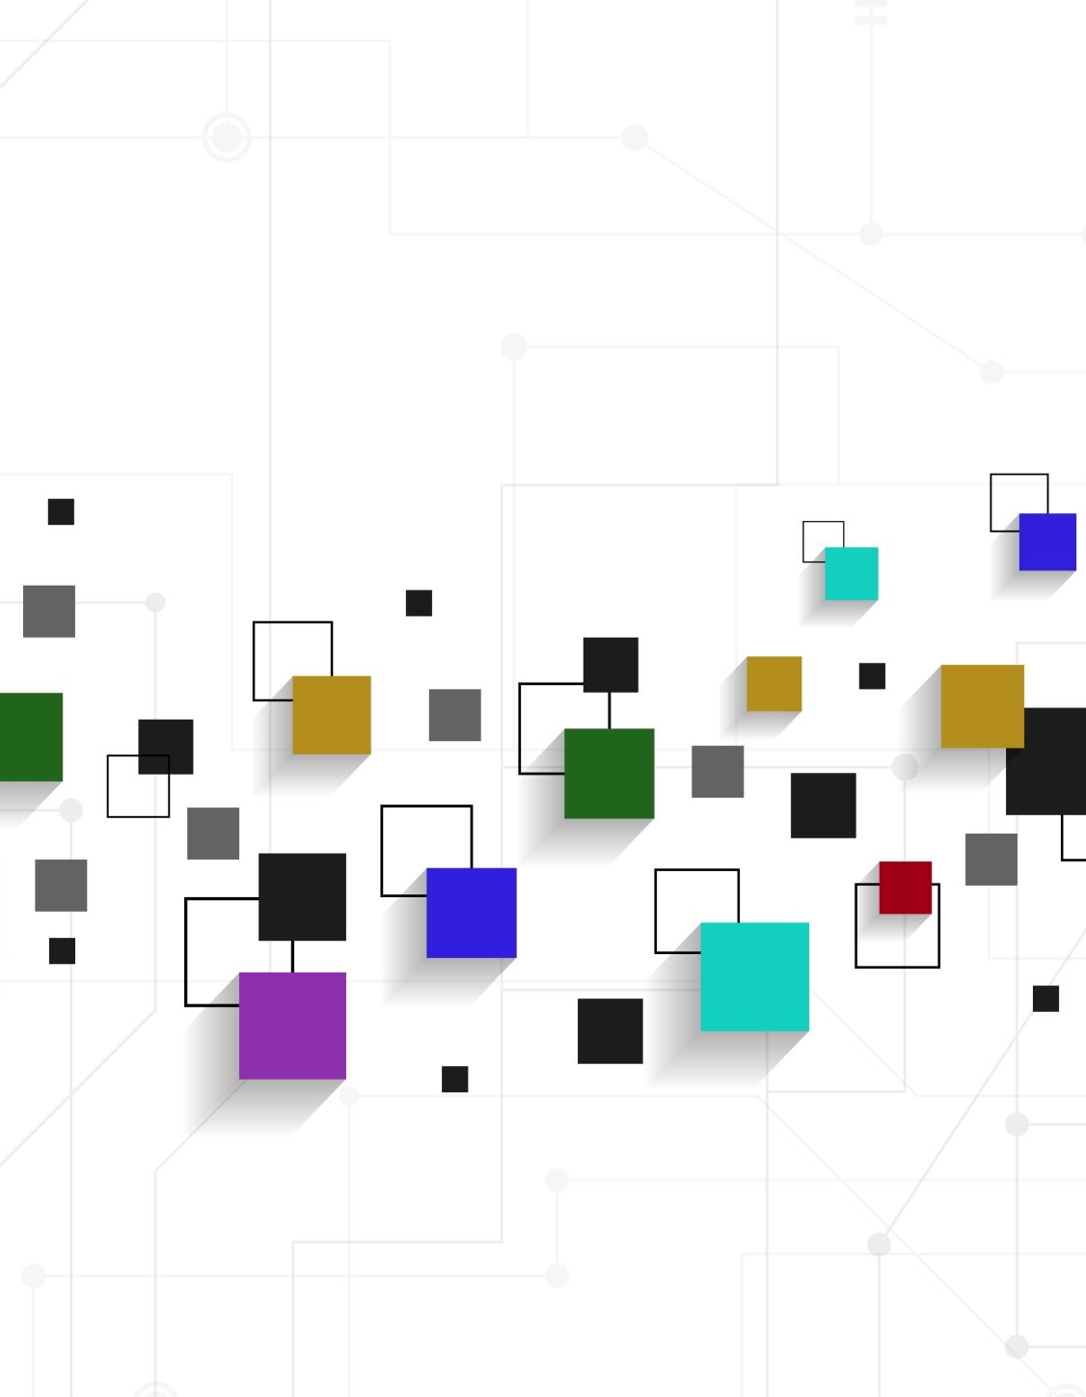
Marco Pararore O46002248
MHW2

Slide 2
Caricamento contenuti
const CONTENUTI = [
{
album: 'The joy of motion',
artista: 'Animals as leaders',
immagine: 'https://images-na.ssl-images-amazon.com/images/I/91TDajE5oHL._AC_SL1500_.jpg',
descrizione: "L'album è una miscela del progressive metal tecnico tipico della band insieme a spunti elettronici, latini e dance-pop"
},
{
album: 'Wish You Were Here',
artista: 'Pink Floyd',
immagine: 'https://images-na.ssl-images-amazon.com/images/I/71m0ofUWYXL._AC_SL1300_.jpg',
descrizione: "un concept album, ideato e scritto interamente da Waters ed evoca il suo sentimento nel momento in cui la fraternità tra i membri della band, che si era fatta sentire in precedenza, era venuta a mancare."
},
{
album: 'Museica',
artista: 'Caparezza',
immagine: 'https://m.media-amazon.com/images/I/81yLvpHlURL._SS500_.jpg',
descrizione: " L'album viaggia fra arte e violenza: secondo Caparezza <<la maggior parte delle cose che animano questa Terra sono frutto di violenze. Per sfuggire all'inquietudine di vivere si cerca di costruire una realtà parallela, si crea un mondo ideale; l'arte è salvifica»."
},
{
album: 'Electric Ladyland',
artista: 'Jimi Hendrix',
immagine: 'https://images-na.ssl-images-amazon.com/images/I/81BY1RNu7oL._AC_SX355_.jpg',
descrizione: "il terzo e ultimo album del gruppo The Jimi Hendrix Experience, pubblicato nel 1968. Secondo alcuni si tratta del miglior lavoro di Hendrix"
},
{
album: 'Abbey Road',
artista: 'The Beatles',
immagine: 'https://legendarycover.it/wp-content/uploads/2020/04/abbey_road_beatles.jpg',
descrizione: "l'undicesimo album del gruppo musicale britannico The Beatles. Benché i quattro musicisti raramente partecipassero assieme alle sedute di registrazione, il risultato finale è un album notevole e di altissimo livello."
}
];

Slide 3
Codice caricamento contenuti
const container1 = document.querySelectorAll('.img');
const container2 = document.querySelectorAll('.album');
const container3 = document.querySelectorAll('.desc');
let alb = null;
let art = null;
let desc = null;
let img = null;
for(let i = 0; i<CONTENUTI.length; i++){
//album
alb = document.createElement('a');
alb.textContent = CONTENUTI[i].album;
container2[i].appendChild(alb);
//artista
art = document.createElement('a');
art.textContent = CONTENUTI[i].artista;
container2[i].appendChild(art);
//img
img = document.createElement('img');
img.src = CONTENUTI[i].immagine;
container1[i].appendChild(img);
//descrizione
desc = document.createElement('div');
desc.textContent = CONTENUTI[i].descrizione;
container3[i].appendChild(desc);
}

Slide 4
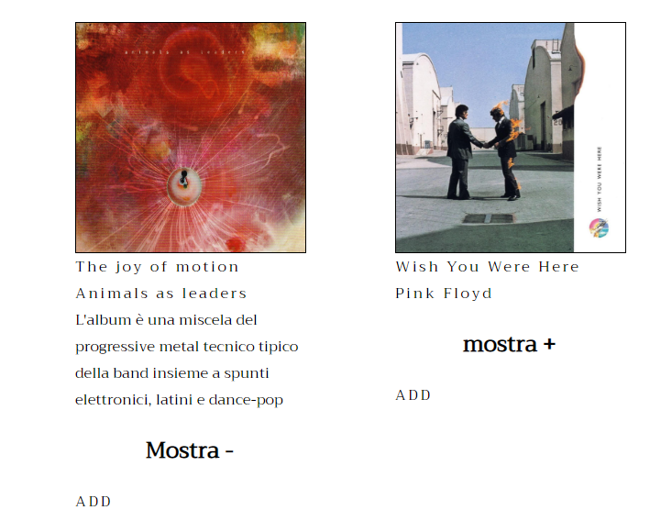
Descrizione

Slide 5
function MostraPiu(event){
const eve = event.currentTarget;
eve.removeEventListener('click', MostraPiu);
const container = Container(eve);
container.classList.remove('desc');
eve.textContent = 'Mostra -';
eve.addEventListener('click', MostraMeno);
}
function MostraMeno(event){
const eve = event.currentTarget;
eve.removeEventListener('click', MostraMeno);
const container = Container(eve);
container.classList.add('desc');
eve.textContent = 'Mostra +';
eve.addEventListener('click', MostraPiu);
}
function Container(nodo){
for(const tag of tagDesc){
if(tag.parentNode.id === nodo.parentNode.id){
return tag;
}
}
return null;
}
const tagDesc = document.querySelectorAll('.desc');
const mostraDesc = document.querySelectorAll('.info h2');
for(const piu of mostraDesc)
{
piu.addEventListener('click', MostraPiu);
}
Codice descrizione

Slide 6
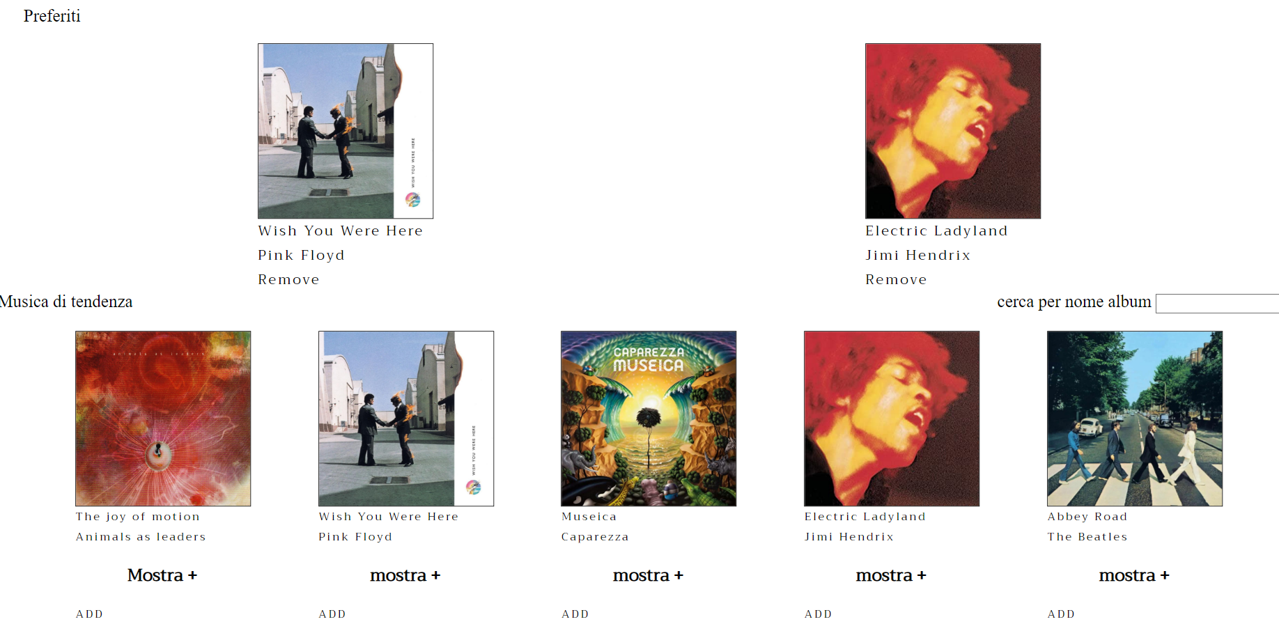
Sezione dei preferiti

Slide 7
Codice sezione dei preferiti
function Inserimento(contImg, contAlbum, num){
const pImg = document.createElement('img');
const pAlb = document.createElement('a');
const pArtis = document.createElement('a');
const removeP = document.createElement('a');
for(let i = 0; i<CONTENUTI.length ; i++){
if(parseInt(num) - 1 === i){
pImg.src = CONTENUTI[i].immagine;
pAlb.textContent = CONTENUTI[i].album;
pArtis.textContent = CONTENUTI[i].artista;
removeP.textContent = 'Remove';
removeP.addEventListener('click', TogliPreferito);
}
}
contImg.appendChild(pImg);
contAlbum.appendChild(pAlb);
contAlbum.appendChild(pArtis);
contAlbum.appendChild(removeP);
contImg.classList.add('img');
contAlbum.classList.add('album');
}
function TogliPreferito(event){
nPreferiti--;
const targ = event.currentTarget;
const padre = targ.parentNode.parentNode;
padre.innerHTML = '';
padre.remove();
if(nPreferiti === 0){
contP.classList.add('hidden');
pref.classList.add('hidden');
}
targ.removeEventListener('click', TogliPreferito);
const addP = document.querySelectorAll('.prodotto a');
for(let aP of addP){
aP.addEventListener('click', Preferiti);
}
const contP = document.querySelector('#contPreferiti');
const pref = document.querySelector('#preferiti');
let nPreferiti = 0;
function Preferiti(event){
nPreferiti++;
const targ = event.currentTarget;
contP.classList.remove('hidden');
pref.classList.remove('hidden');
const cont = document.createElement('div');
cont.classList.add('prodotto');
pref.appendChild(cont);
const cImg = document.createElement('div');
const cAlb = document.createElement('div');
cont.appendChild(cImg);
cont.appendChild(cAlb);
Inserimento(cImg, cAlb, targ.parentNode.childNodes[5].id);
targ.removeEventListener('click', Preferiti);
}
}

Slide 8
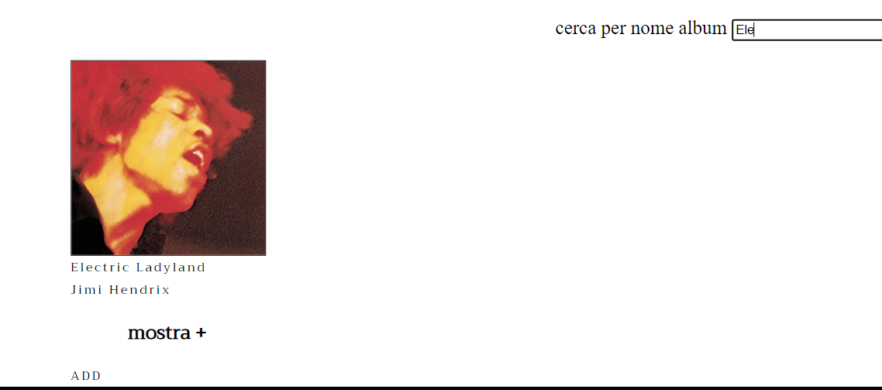
Sezione ricerca

Slide 9
const ricerca = document.querySelector('input');
const auxProdotti = document.querySelectorAll('.prodotto');
const prodotti = [];
for(let x of auxProdotti){
prodotti.push(x);
}
ricerca.addEventListener('keyup', Ricerca);
const ric = [];
let parola = '';
function Ricerca(event){
if(event.key !== 'Shift' && event.key !== 'CapsLock'){
parola = '';
if(event.key !== 'Backspace'){
ric.push(event.key);
for(let j = 0; j<ric.length; j++){
parola += ric[j];
}
for(let i = 0; i<CONTENUTI.length; i++){
if(CONTENUTI[i].album.search(parola) === -1){
prodotti[i].classList.add('hidden');
}
}
}else{
ric.pop();
for(let j = 0; j<ric.length; j++){
parola += ric[j];
}
for(let i = 0; i<CONTENUTI.length; i++){
if(CONTENUTI[i].album.search(parola) !== -1){
prodotti[i].classList.remove('hidden');
}
}
}
}
}
Codice ricerca

